Slide 1
Blockchain e
Validação da Arte

Slide 2
Relevância
O mercado artístico é gigantesco, em 2018 foi avaliado em 67 bilhões de dólares, contudo com um mercado tão grande, também existe um submundo avaliado em 6 bilhões de artes fraudulentas.
Em 1911, o quadro que viria a ser considerado o mais famoso do mundo (Monalisa) chegou a ser furtado. No cenário brasileiro, em 2007, o MASP (um dos museus com maiores acervos do mundo) foi assaltado e teve obras de Portinari e Picasso levadas.
Atualmente, todos podemos ter acesso a todas essas obras digitalmente. Muita arte é feita, compartilhada e divulgada por meio das redes sociais, estando sujeitas assim a serem replicadas e distribuídas digitalmente (até mesmo contra a vontade do autor). Nesse cenário, o roubo de arte não se limita ao campo físico e as barreiras de consumo desse material acaba sendo de proporções ainda maiores.
Sendo assim, para manter a autenticidade do material artístico digital se faz necessário o uso de ferramentas de validação e garantia de originalidade de uma obra de arte. A tecnologia de blockchain se mostra muito útil nesse cenário, devido às suas características. Deste modo, a blockchain se torna uma forte ferramenta no combate à falsificação de arte na atualidade.
Sendo assim, a tecnologia blockchain pode ajudar garantindo a originalidade da obra e o histórico dela (também chamado como provenance).

Slide 3
Introdução à Provenance na Blockchain

Slide 4
Arte e Blockchain
Pontos para pensar?
Imutabilidade e Prova de Propriedade
Transparência
Segurança
Eficiência

Slide 5
Grupos que interagem com o tema
Codame art+tech
  empresa que tokeniza arte e salva o histórico de compra e venda
Verisator
  Oferece autenticação de novas obras por meio de nft e blockchain
Codex protocol
  Oferece o histórico e a tokenização das obras, o uso principal é em unir o histórico a obra
  Oferece o serviço mais próximo do que pretendemos implementar

Slide 6
Validade para o uso de blockchain
Databases are needed
Multiple Writers
Writers have conflict of interests
Can’t rely on 3rd party
Public Transactions
Immutability
Access control not needed
Com base nos pontos, podemos ver que sim, uma blockchain pode ser utilizada para o trabalho
Visto que conservar o histórico da peça e monitorar o seu preço são pontos muito importantes para colecionadores

Slide 7
Possíveis Writers e Documentação
escritórios de validação de arte
restauradores
colecionadores
museus
artistas
etc
Validação da arte
restauração
compra e venda
tempo de exibição
criação da obra
etc

Slide 8
Porque não podemos confiar em 3rd Party?
O mercado de arte é internacional, compra e venda e empréstimos acontecem o tempo todo, de forma direta (através de vendedor a vendedor, incluindo museus) ou por meio de um intermediário, como casas de leilões ou eventos privados. Ao colocar na blockchain, podemos saber onde cada obra está e o seu histórico, diminuindo as obras que podem ser fraudadas.

Slide 9
NFT

Slide 10
Colecionáveis em jogos eletrônicos

Slide 11
Música

Slide 12
Provenance (Histórico da peça)
O que é?
É o histórico da obra, contempla todas as informações desde a sua manufatura pelo artista, passando por todas as restaurações e vendas até o dono atual
Porque é importante?
Pois ao utilizar a blockchain, podemos garantir a imutabilidade dos dados, garantindo que o histórico não vai ser alterado

Slide 13
Pontos discutidos antes do projeto
Pensamos em formas de melhorar a qualidade do projeto, portanto chegamos em alguns pontos importantes:
Apenas artistas e casa de autenticação podem inserir peças novas a blockchain, permitindo um senso maior de segurança
Autenticação em duas vias, ao lidar com a obra, deve-se sempre fazer a inserção de informações de ambas as partes, por exemplo:
  Ao enviar para restauração, o dono insere que enviou a peça a empresa X e a empresa X descreve a restauração
Sempre que possível, devem ser inseridos artefatos, como imagens, para permitir um acompanhamento melhor a obra

Slide 14
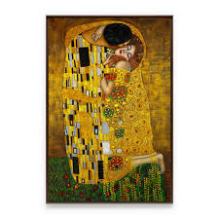
Exemplo com uma Obra
Por exemplo, vamos supor com a obra de Gustav Klink - O beijo:
Após adquirir uma obra de fora da blockchain, eu a levo para ser avaliada na empresa de autenticação
Após levar a obra, ela será avaliada, será levantado um Severance por eles, para verificar se está é uma obra original.
Caso positivo, ela é inserida na blockchain junto com os dados levantados e a obra autenticada é devolvida para o dono junto das informações dela na blockchain.

Slide 15
O que estaria disponível
Portanto, após o cadastro da obra, o mundo todo saberia que a obra o beijo não está mais disponível no mercado, que ela já foi autenticada pela empresa X e está em posse de um colecionador privado.
Além de todo o Provenance ja encontrado pela empresa de autenticação, auxiliando a manter a história da peça e da própria arte mais global para estudantes.

Slide 16
Kodak
(KodakCoin)
O que é?
Foi uma tentativa de criar uma blockchain com foco em dar Provenance a fotografias, utilizando do lastro da empresa para gerar credibilidade para o sistema
Porque é importante?
Foi uma tentativa de gerar uma criptomoeda e blockchain com foco em fotografias, direitos autorais e licenciamento de fotografias.

Slide 17
Como funcionava?
Utilizando do sistema da kodak (kodakOne), que ja existia, para o licenciamento de fotografias, criaram um sistema em que após identificar o dono da foto, utilizava de webcrawlers para procurar o uso indevido de fotografias,
Ao encontrar as fotos, requisitava que retirasse as imagens do site ou que realizassem o pagamento em KodakCoin, caso o pagamento fosse realizado, uma parte era repassado ao dono dos direitos da imagem.

Slide 18
Fim do projeto
O projeto teve seu fim no final de 2018, sem ter saído do papel.
Houve diversos problemas com as empresas parceiras que deveriam ter desenvolvido o projeto, junto da dificuldade em conseguir investidores, devido aos sucessivos atrasos em abrir a venda do token.
Contudo o mercado havia demonstrado bastante interesse no projeto, visto que no mês de anúncio, as ações da Kodak triplicaram, ao fim do ano, voltaram ao preço original.

Slide 19
Artory

Slide 20
Artory
Um exemplo de empresa que apresenta uma solução próxima aquela que buscamos para implementar durante o nosso projeto é a empresa de Nanne Dekking, Artory. Fundada em 2016, teve o seu principal produto chamado Registry finalmente implementado em 2019 e já possui mais de $1.5B em artefatos catalogados.
O banco de dados da Artory, que contém mais de 44 milhões de registros de transações de casas de leilões em todo o mundo, é um conjunto de dados central para o Relatório Anual do Mercado de Arte Global do UBS + Art Basel, publicado pela renomada economista Dra Clare McAndrew. A base de dados é essencial para a avaliação de ativos quando obras de arte e colecionáveis participam em mercados digitais primários ou secundários, ou outros produtos financeiros.

Slide 21
Artory e o mercado da arte
Segundo o CEO da empresa o mercado da arte é caracterizado por um certo conservadorismo em relação a blockchain. Muitos tinham medo que os tradicionais avaliadores perdessem a confiabilidade, no entanto o que realmente acontece é que com o uso dessa tecnologia a tendência é o aumento dessa credibilidade.
A tokenização pode ajudar a preservar a história das obras de arte de várias maneiras. Em primeiro lugar, ela pode garantir que a história de uma obra de arte seja registrada de forma segura e confiável. Além disso, é possível compartilhar uma história dessa obra de arte registrando o seu passado. Por fim o seu valor cultural e histórico estão protegidos ao realizar a verificação de autenticidade desses mesmos tokens.

Slide 22
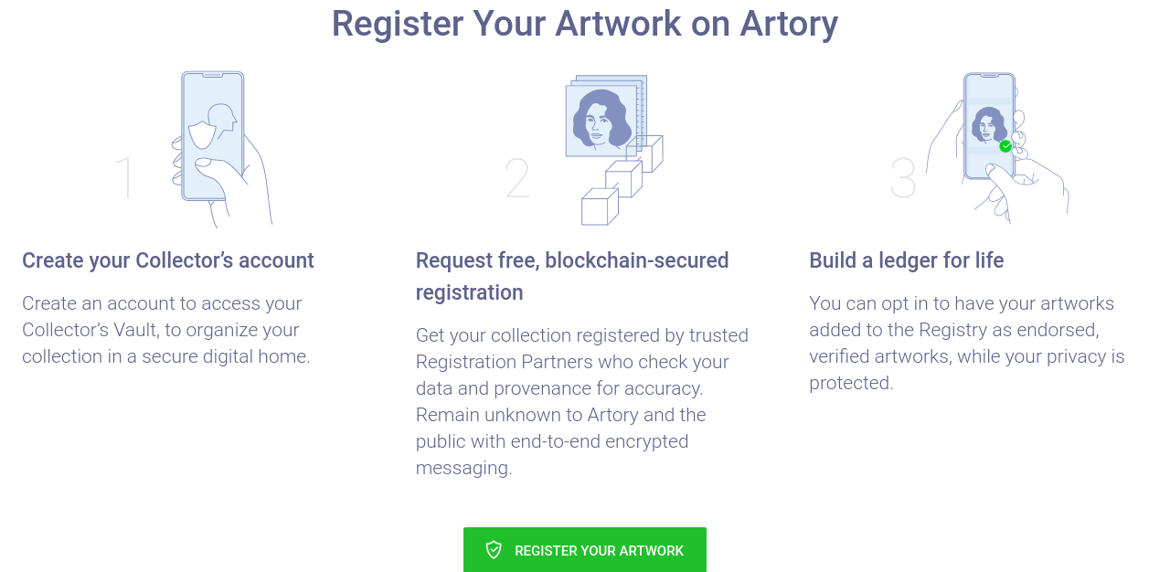
O processo

Slide 23
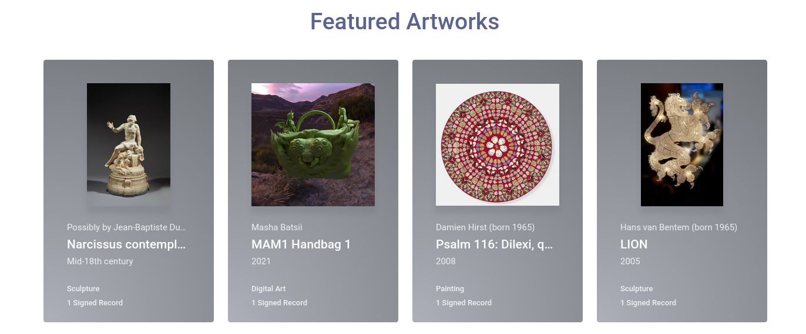
Ativos

Slide 24
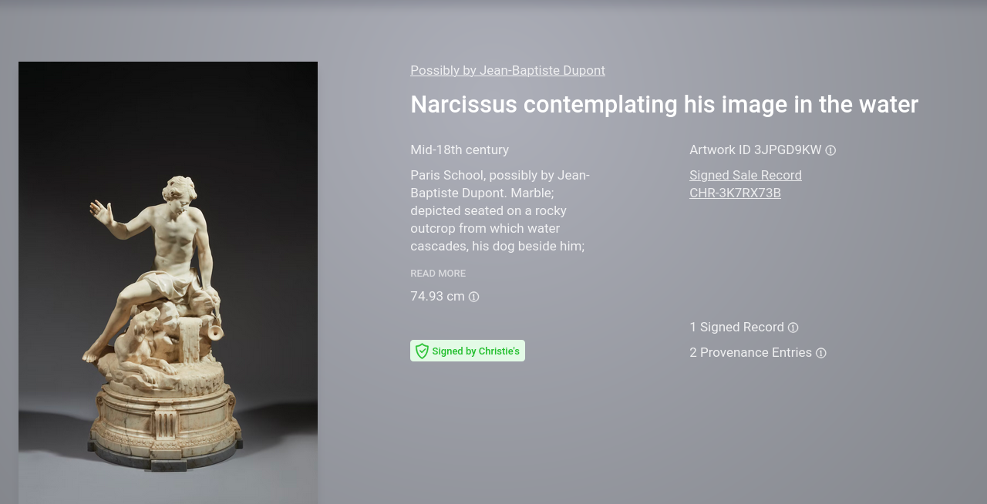
Detalhes

Slide 25
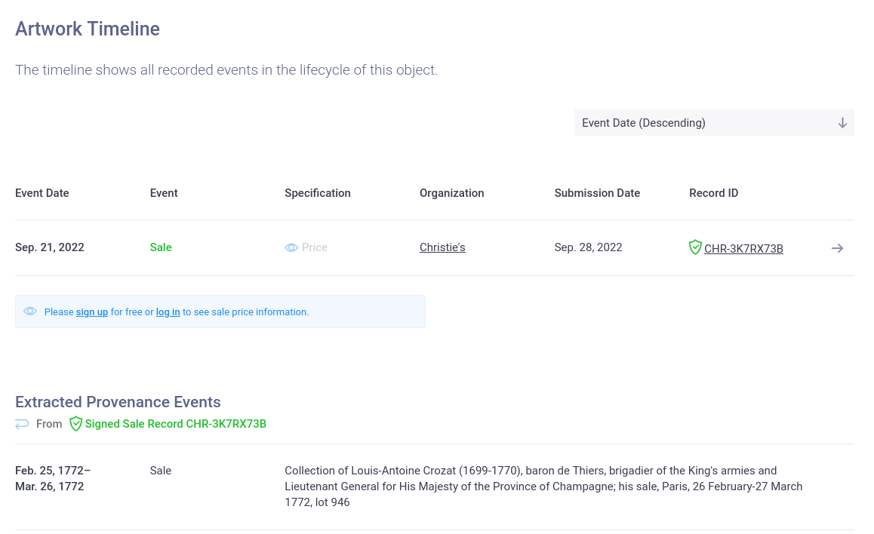
Histórico

Slide 26
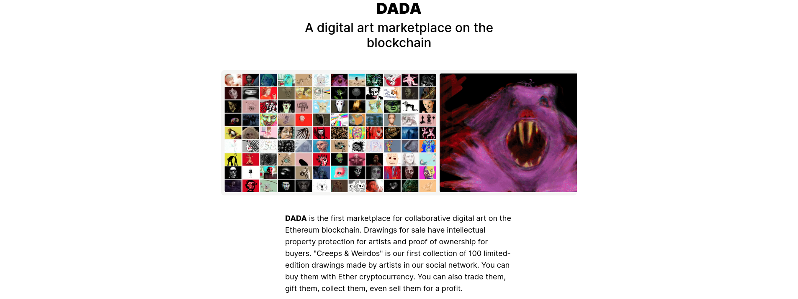
DADA

Slide 27
Artory e o mercado da arte

Slide 28
Exemplo de contrato inteligente

Slide 29
Atores
Proprietarios de peças de arte
Autenticadores
Restauradores
Compradores

Slide 30
Funções que devem estar presentes
Adicionar uma obra nova
Comprar uma obra/vender uma obra
Restaurar uma obra
Consultar informações
Consultar historico de alterações

Slide 31
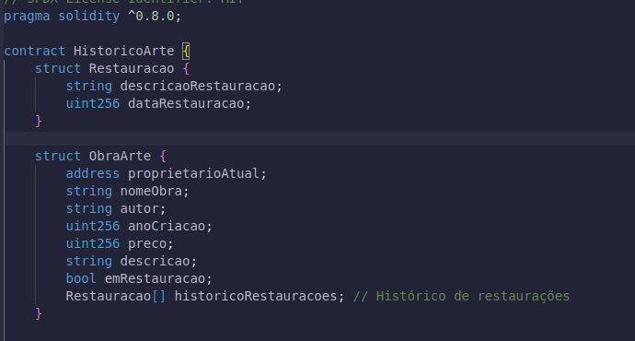
Exemplo de provenance na blockchain
Um esboço mais simples de como pode ser o contrato, pensando nas 2 estruturas iniciais:
Restauração, englobando todas as mudanças na obra
Obra de arte anexando todas as informações ,o historico de restauração e o endereço do dono.

Slide 32
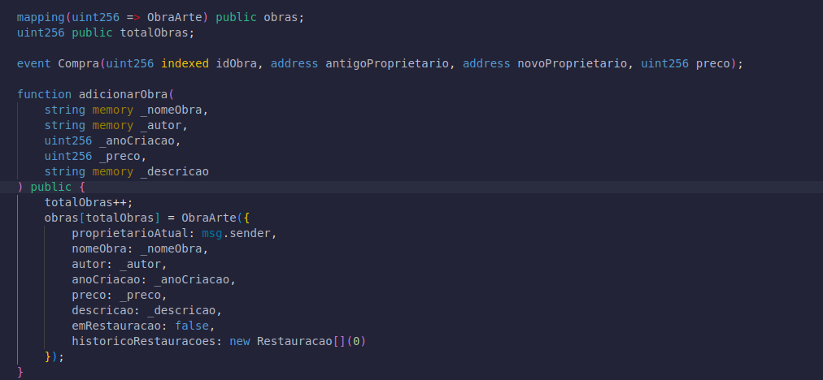
Adicionar obras a blockchain

Slide 33
Funções a desenvolver
Compra e venda
Iniciar restauração
Checar historico de restauração
Checar informações da obra

Slide 34
Futuro do projeto
Podemos expandir para outros objetos, não só obras de arte, mas pode acabar sendo aplicado para casas, carros e até monumentos.
A parte mais delicada deste projeto é na inclusão de obras, pois é a parte mais humana, falhas na autenticação vão gerar obras falsas se passando por reais
Artistas, quando forem inserir a obra, também podem sofrer plágio, por outros que publiquem antes deles, sendo mais um ponto a se pensar (no ponto de vista humano).
A escolha de qual blockchain e como o projeto vai ser estruturado é uma questão que vai ser discutida e mais importante, vai ser modificada conforme o tamanho do projeto

Slide 35
Obrigado pela atenção

Slide 36
Auto-Avaliação
Nomes | Didática | Conteúdo | Apresentação
João Paulo Garcia | 9 | 9 | 10
Julio Igor Casemiro Oliveira | 9 | 10 | 9
Kalilo Gonçalves | 6 | 7 | 5
Média das Notas | 8 | 8,7 | 8
Nota Final | 8,2

Slide 37
Link do trabalho
https://drive.google.com/file/d/1ljiaBDcc0N9_ANsvJCqxv0hWQO5LECwX/view?usp=drive_link

